Slide 1
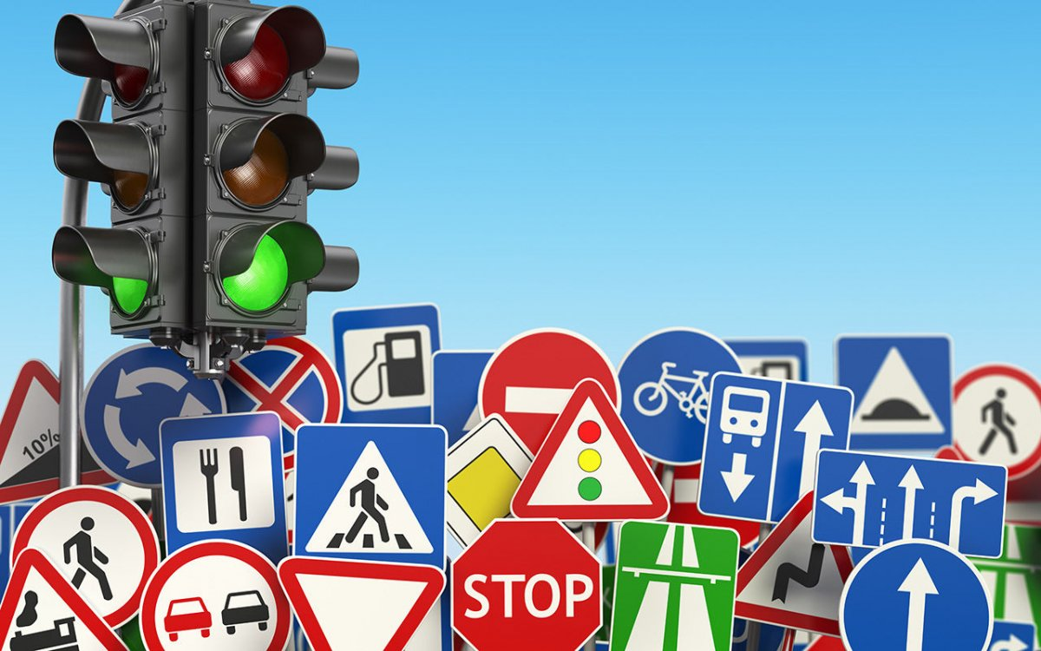
Компьютерная игра для детей старшего дошкольного возраста
«В СТРАНЕ ДОРОЖНЫХ ЗНАКОВ»
муниципальное бюджетное дошкольное
образовательное учреждение
«Детский сад №3г. Лениногорска»
муниципального образования
«Лениногорский муниципальный район»
Республики Татарстан
Подготовила: Нургатина Г.А., воспитатель,
первая квалификационная категория,
внештатный инспектор по ПДДТТ

Slide 2
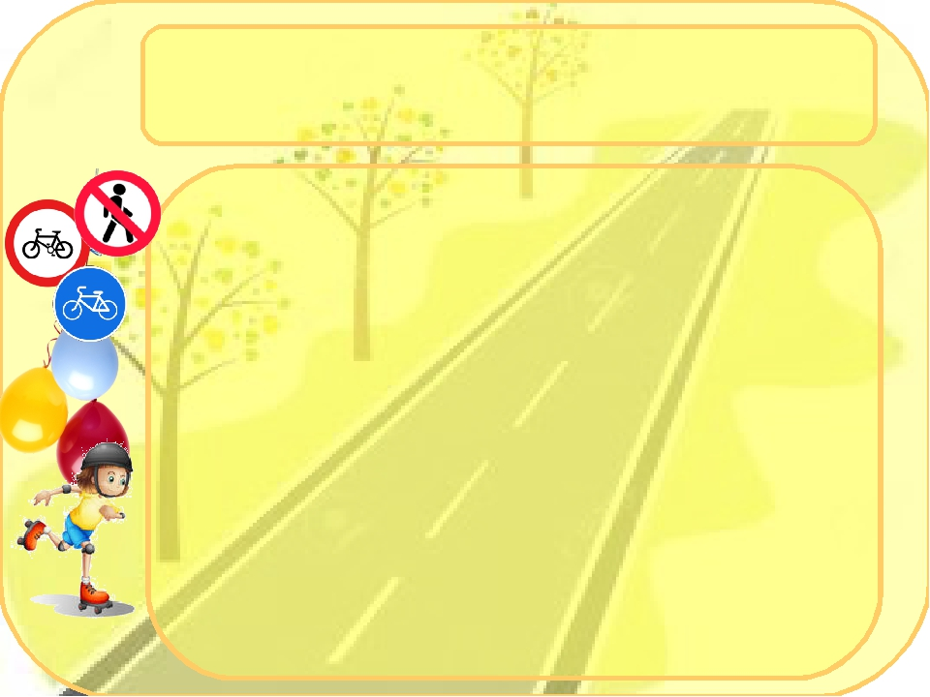
Задачи игры:
Обучающая:
научить детей различать дорожные знаки согласно приоритетам, соблюдать правила дорожного движения
- развивать логическое мышление, познавательные способности и память у дошкольников.
Развивающая:
-развивать осторожность, внимательность, осмотрительность и самостоятельность на дороге;
-закрепление привычки соблюдать правила уличного дорожного движения.
Воспитательная:
-воспитывать у детей уважение к знакам дорожного движения.
Начало игры с нажатия клавиши F5

Slide 3
Ход игры:
Ребенок открывает игровое поле с изображением знаков. Необходимо подобрать правильные знаки дорожного движения, соответствующие заголовку. При правильном выборе знак остается на месте, при не верном – знак пропадает.

Slide 4
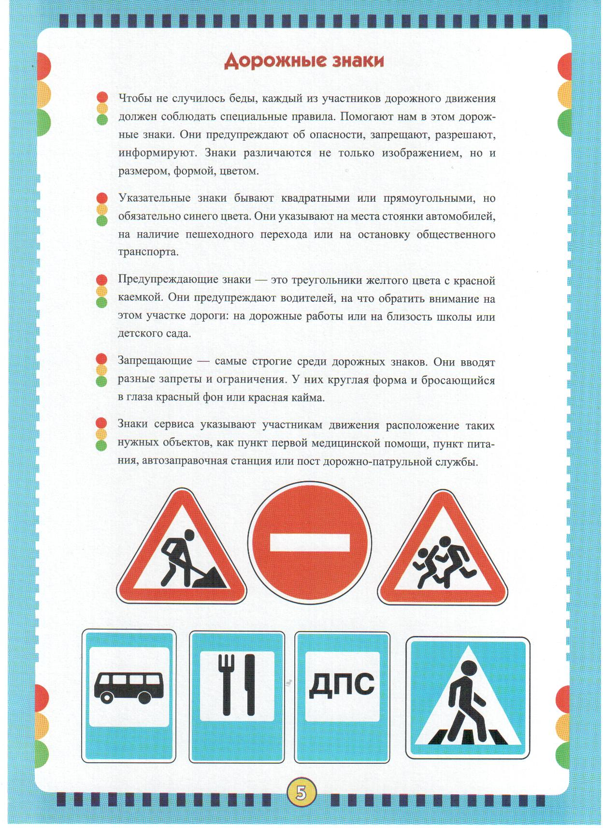

Slide 5






Какие знаки относятся к знакам приоритета?
Знак главная дорога png Коллекция изображенийgk170.ruПросмотр изображений по теме: знакглавная дорога png.
Пожаловаться
Открыть
900
×
900
Другие размеры и похожиеСохранитьПоделиться
Связанные картинки

Slide 6










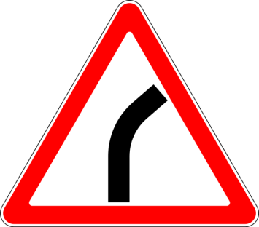

Какие знаки относятся к запрещающим?

Slide 7




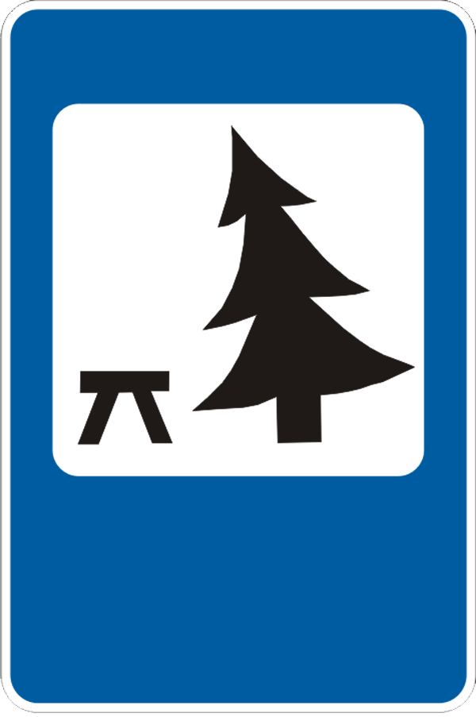



Какие знаки относятся к знакам сервиса?

Slide 8










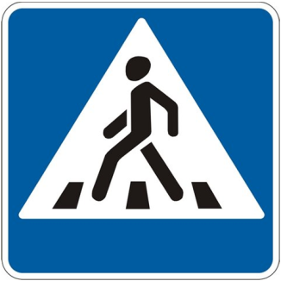
Какие знаки относятся к предписывающим знакам?

Slide 9





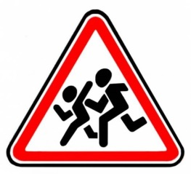
Какие знаки относятся к предупреждающим?

Slide 10


